Slide 1



Github

Slide 2
课程目标
Github 账户及设置
Git工具
Git 命令
团队协作
Markdown文档

Slide 3
目录
Github 账户及设置
Git工具
Git 命令
团队协作
Markdown文档

Slide 4
Git是什么呢？
Git 是一个版本控制系统，GitHub 是最大的 Git 版本库托管平台，是成千上万的开发者和项目能够合作进行的中心。 大部分 Git 版本库都托管在 GitHub，很多开源项目使用 GitHub 实现 Git 托管、问题追踪、代码审查以及其它事情。
Notes:
标准

Slide 5

Github是什么？
GitHub是一个面向开源及私有软件项目的托管平台，因为只支持Git作为唯一的版本库格式进行托管，故名GitHub。
GitHub于2008年4月10日正式上线，除了Git代码仓库托管及基本的Web管理界面以外，还提供了订阅、讨论组、文本渲染、在线文件编辑器、协作图谱（报表）、代码片段分享（Gist）等功能。目前，其注册用户已经超过350万，托管版本数量也是非常之多，其中不乏知名开源项目 Ruby on Rails、jQuery、python等。

Slide 6

Github 的优势
只支持 Git
完整协议支持
在线文件编辑
社交网络元素
特色工作模式
私有仓库托管
Ruby on Rails

Slide 7
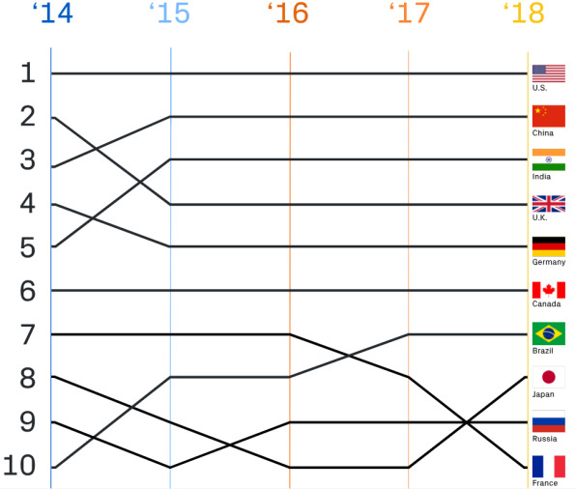
GitHub 2018年度报告
GitHub发布2018年度报告, 已经累计有11亿次的代码贡献。pull requests 超过 6700 万，托管了 9600 万个库，有 3100 多万贡献者，其中 800 万是过去 12 个月内加入的。用户所在地区排名，美国贡献者人数最多，其次是中国和印度。

Slide 8





开源社区
sourceforge
google code
codeplex
开源中国
Notes:
Google代码（Google Code）是Google公司利用自身服务器资源提供的开发人员主页。其最初目的是为Google自身的开源软件提供开发平台，以及协助开发者扩展Google产品的功能。随着Google开源之夏等项目的推进，Google代码正在成为一个开放的项目托管平台，类似Sourceforge提供版本控制、问题跟踪、Wiki、下载托管等工具。
码云 Gitee (最新独立域名)是由开源中国出品，旨在树立国内代码托管和协作开发的行业标杆，灵活便捷地支撑个人、团队、企业的开发需求的产品。

Slide 9

注册 Github 账号

Slide 10

https://github.com

Slide 11
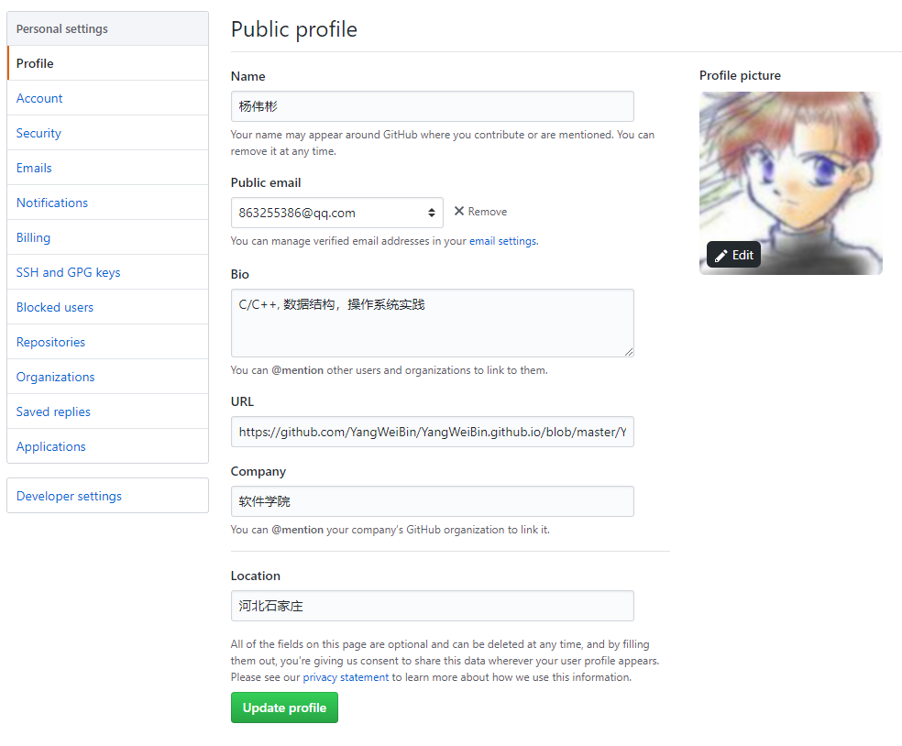
注册 Github 账户
要求：
填写姓名；
上传头像；
职业信息；
单位信息；
位置信息；

Slide 12

Github 个人主页

Slide 13

Github 社交
要求：
Follow（关注）我
Star（收藏）courses 项目
Follow（关注）其他人
Star（收藏）其他项目
Watch（关注）courses 项目

Slide 14

Github 仓库

Slide 15

Github 仓库
要求：
浏览 courses 仓库；
创建 demo 仓库；
设置 Github Page；
在 demo 仓库中操作；
删除 demo 仓库；
Notes:
Git 仓库目录是 Git 用来保存项目的元数据和对象数据库的地方。

Slide 16
课程目标
Github 账户及设置
Git工具
Git 命令
团队协作
Markdown文档

Slide 17

下载并安装 Git 工具
要求：
百度搜索 Git 并下载；
安装 Git 工具；
Git Bash 中运行 git --version 验证安装是否成功；
配置 Git Bash 环境；

Slide 18
Git 使用方式
命令行
Bash、Cmd、Power Shell等
GUI
Git GUI、Github Desktop等
IDE 集成
Visual Studio、Eclipse、IntelliJ IDE等

Slide 19
设置 Git Bash 环境
光标颜色
默认：白色，改成：绿色
光标形状
默认：下划线，改成：块状
光标闪烁
默认：闪烁，改成：不闪
字体大小
默认：9号字，改成：14号

Slide 20
Bash 命令体验
# change directory
cd
# make directory
mkdir
# print working directory
pwd
# move
mv
# copy
cp
# remove
rm

Slide 21
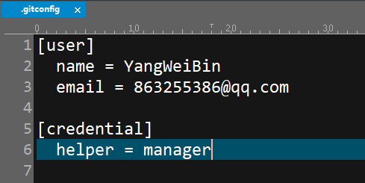
设置 Git 参数
# 显示当前的 Git 配置
git config --list
# 设置提交仓库时的用户名信息
Git config --global user.name "YangWeiBin"
# 设置提交仓库时的邮箱信息
git config --global user.email "863255386@qq.com"
Notes:
在 Windows 系统中，Git 会查找 $HOME 目录下（一般情况下是 C:\Users\$USER）的 .gitconfig 文件。
name = YangWeiBin email = 863255386@qq.com

Slide 22
课程目标
Github 账户及设置
Git工具
Git 命令
团队协作
Markdown文档

Slide 23

Git 命令

Slide 24
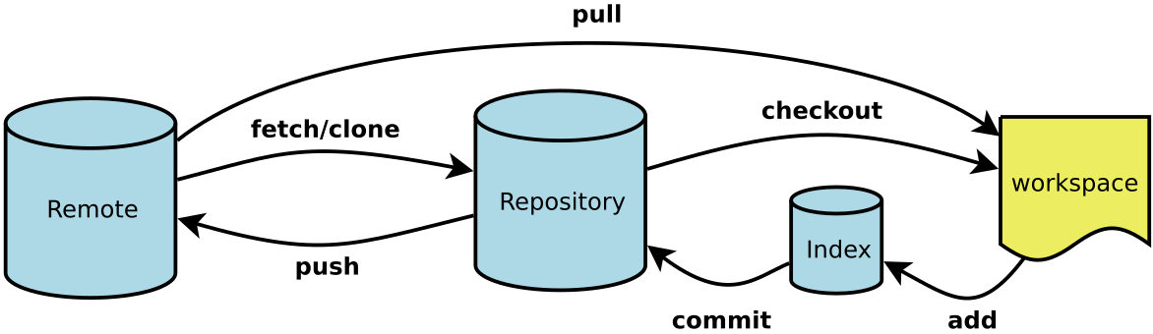
说明：
Workspace：工作区
Index / Stage：暂存区
Repository：仓库区（或本地仓库）
Notes:
Workspace： 工作区，就是你平时存放项目代码的地方
Index / Stage： 暂存区，用于临时存放你的改动，事实上它只是一个文件，保存即将提交到文件列表信息
Repository： 仓库区（或版本库），就是安全存放数据的位置，这里面有你提交到所有版本的数据。其中HEAD指向最新放入仓库的版本，Git 仓库目录是 Git 用来保存项目的元数据和对象数据库的地方
Remote： 远程仓库，托管代码的服务器，可以简单的认为是你项目组中的一台电脑用于远程数据交换
git管理的文件有三种状态：已修改（modified）,已暂存（staged）,已提交(committed)

Slide 25
Git Bash 命令
新建代码仓库
# 在当前目录新建一个 Git 代码库
git init
# 下载一个项目和它的整个代码历史
# url 格式: https://github.com/[userName]/reposName
git clone [url]

Slide 26
Git Bash 命令
添加与提交文件
# 添加指定文件到暂存区
git add [file1] [file2]
# 提交暂存区到仓库
git commit –m [message]
# 直接从工作区提交到仓库
# 前提该文件已经有仓库中的历史版本
git commit –a –m [message]
Notes:
git add 2.txt 3.txt

Slide 27
Git Bash 命令
删除与重命名
# 改名文件，并且将这个改名放入暂存区
git mv [file-origin] [file-renamed]
# 删除工作区文件，并且将这次删除放入暂存区
git rm [file1] [file2]

Slide 28
Git Bash 命令
查看信息
# 显示变更信息
git status
# 显示当前分支的历史版本
git log
git log –oneline
# 显示当前分支的未来版本
git reflog
Notes:
如何恢复？git log 找到恢复的位置，复制commit后面的一堆串 用 Esc -> :q 退出
git reset --hard 20cb7b582bb06f9bade56c474c027060af69e2c3[复制的那个串，前5个就行]
Git checkout F100[提交的关键字]
checkout:拣出仓库（仓库区与工作区） reset：暂存区恢复到工作区（暂存区与工作区）

Slide 29
Git Bash 命令
查看信息
# 回退：暂存区重新到工作区
git reset --hard 版本号
# 拣出：仓库区重写工作区
git checkout 版本号/[message]
Notes:
如何恢复？git log 找到恢复的位置，复制commit后面的一堆串 用 Esc -> :q 退出
git reset --hard 20cb7b582bb06f9bade56c474c027060af69e2c3[复制的那个串，前5个就行]
Git checkout F100[提交的关键字]
checkout:拣出仓库（仓库区与工作区）重写工作区 reset：暂存区恢复到工作区（暂存区与工作区）

Slide 30
说明：
Workspace：工作区
Index / Stage：暂存区
Repository：仓库区（或本地仓库）
Remote：远程仓库，例如：Github

Slide 31
Git Bash 命令
同步远程仓库
# 增加远程仓库，并命名
git remote add [shortname] [url]
# 将本地的提交推送到远程仓库
git push [remote] [branch]
# 将远程仓库的提交拉下到本地
git pull [remote] [branch]

Slide 32
课程目标
Github 账户及设置
Git工具
Git 命令
团队协作
Markdown文档

Slide 33
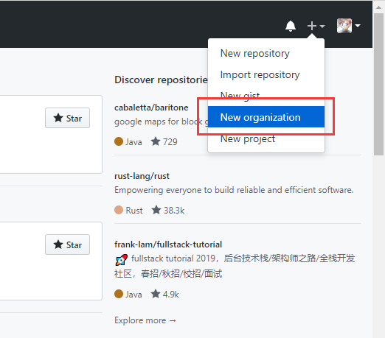
团队协作
创建组织
Notes:
码云

Slide 34
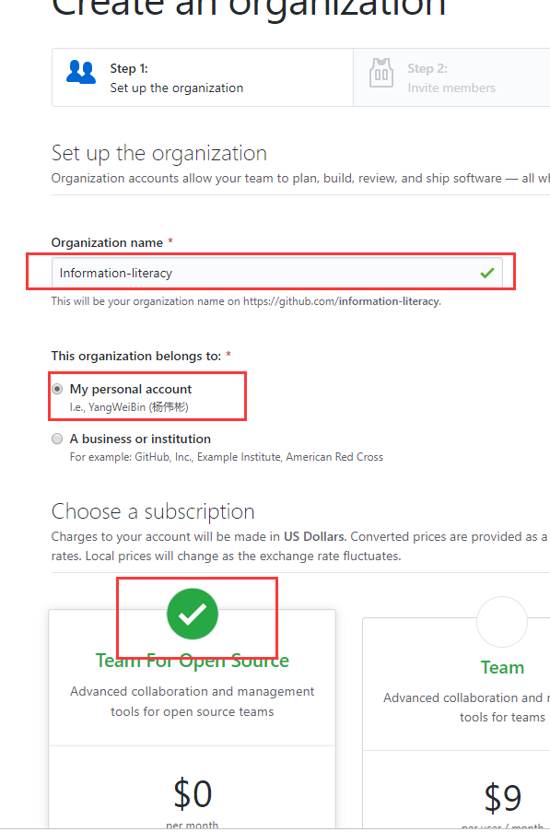
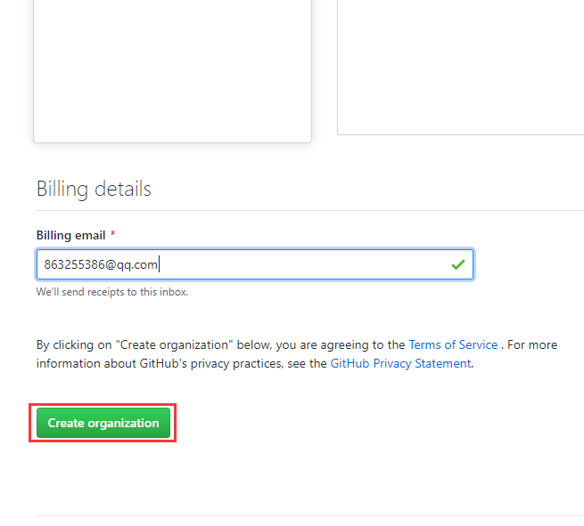
团队协作
填写组织信息
Notes:
码云

Slide 35
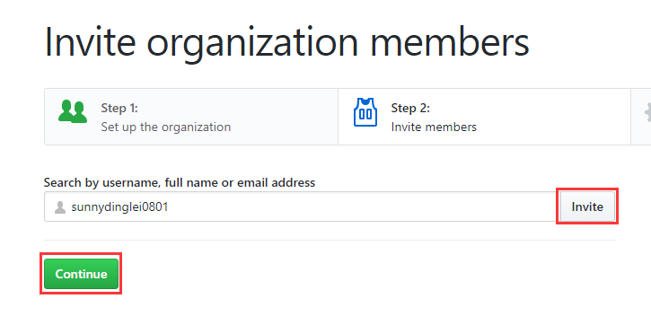
团队协作
邀请组织成员

Slide 36
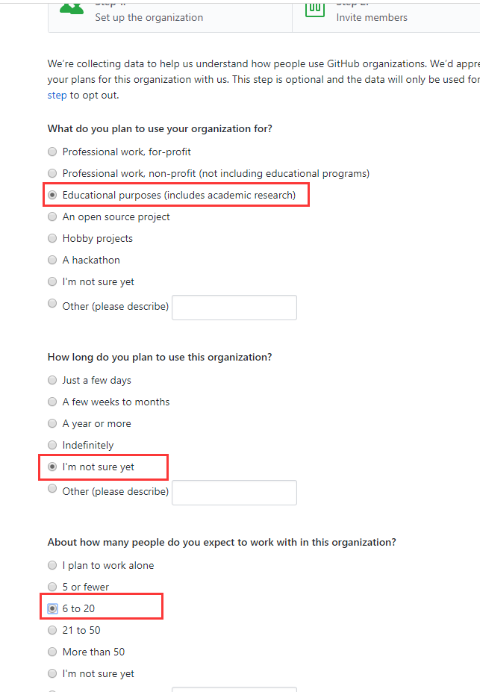
团队协作
组织其他信息

Slide 37
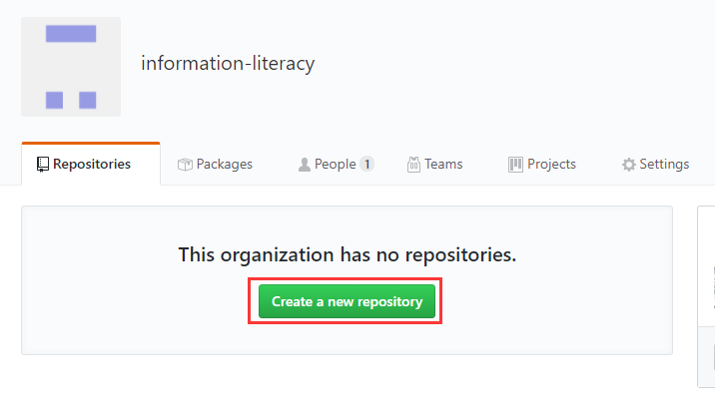
团队协作
新建仓库

Slide 38
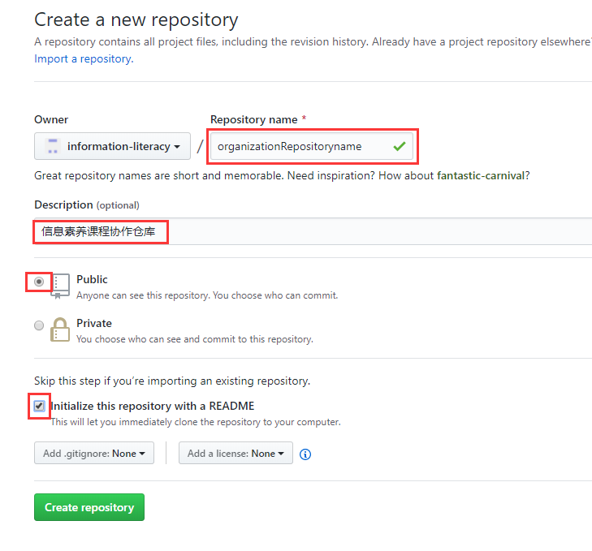
团队协作
填写仓库信息

Slide 39
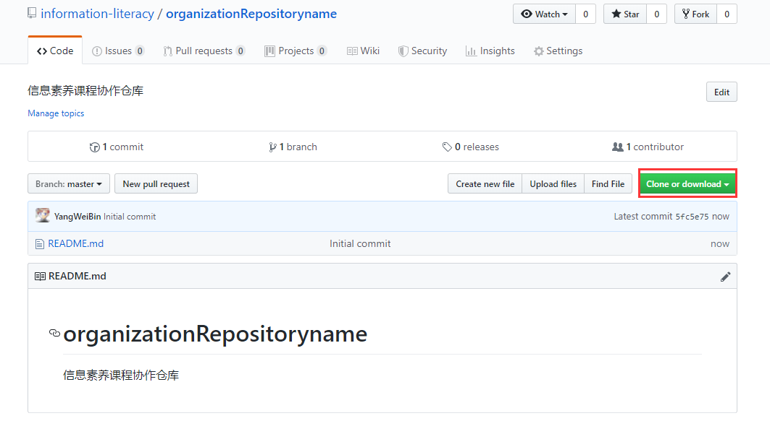
团队协作
创建成功

Slide 40
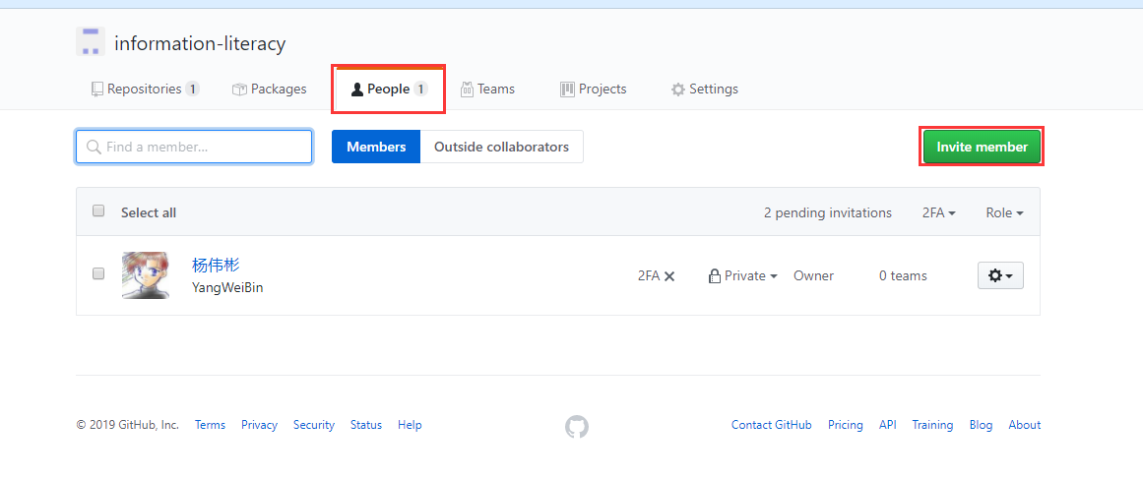
团队协作
添加成员

Slide 41
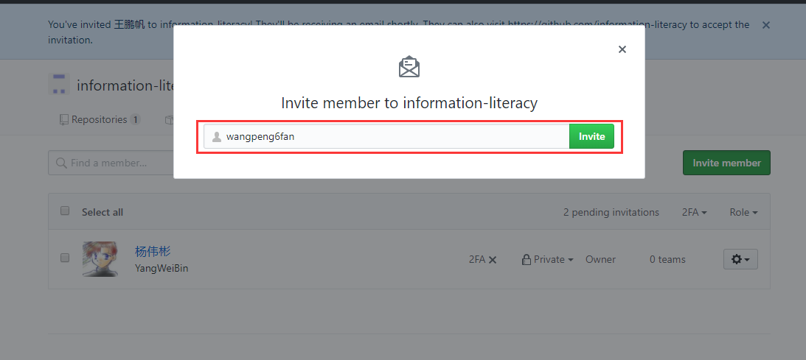
团队协作
填写成员信息

Slide 42
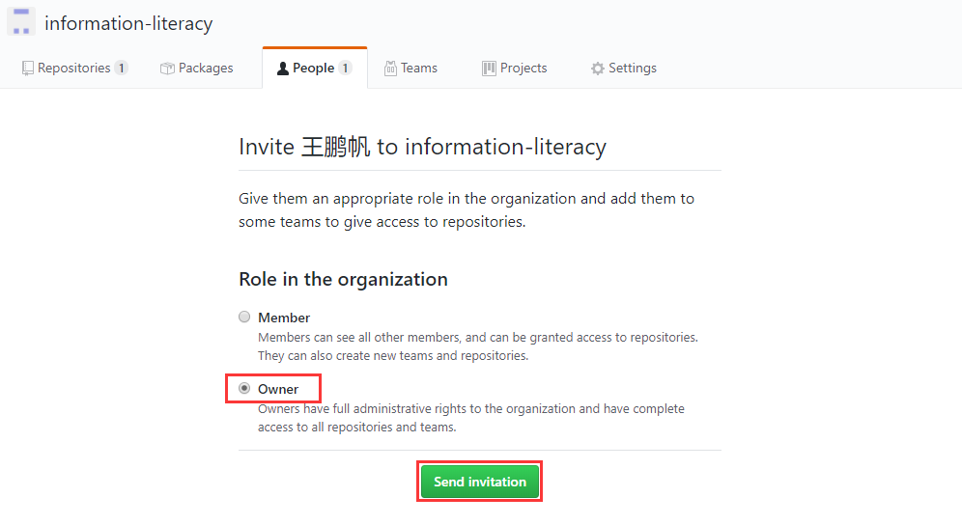
团队协作
选择成员角色

Slide 43
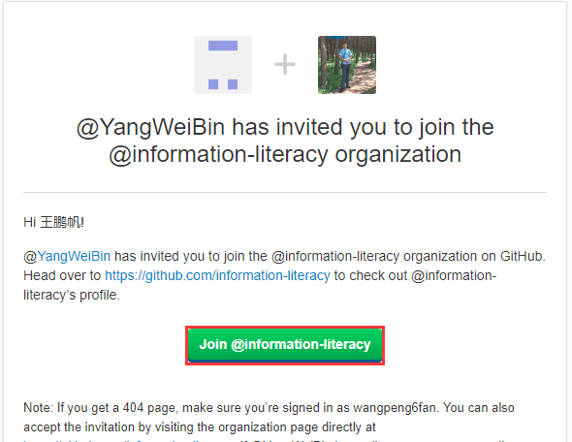
团队协作
成员收到邀请

Slide 44
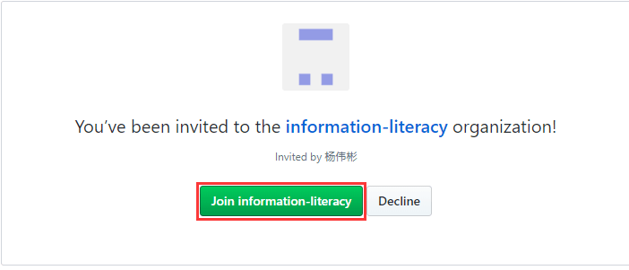
团队协作
成员加入组织

Slide 45
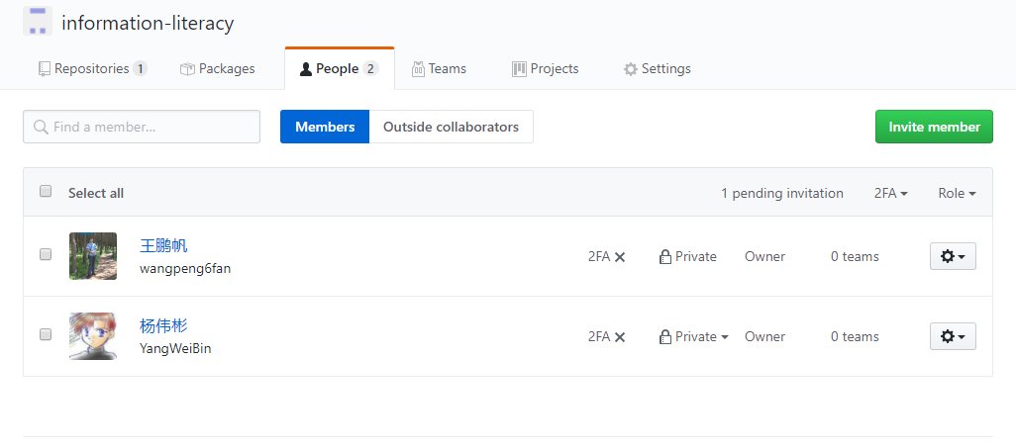
团队协作
添加成员成功

Slide 46

团队协作
开启协作之旅

Slide 47
课程目标
Github 账户及设置
Git工具
Git 命令
团队协作
Markdown文档

Slide 48
Github 仓库说明文件
在新建一个仓库时，一般都会随之创建一个README.md文件，用来进行仓库说明，或者作为仓库的目录。这个README.md就是一个Markdown文件，它可以让你输入纯文本，但是渲染出丰富的内容。

Slide 49
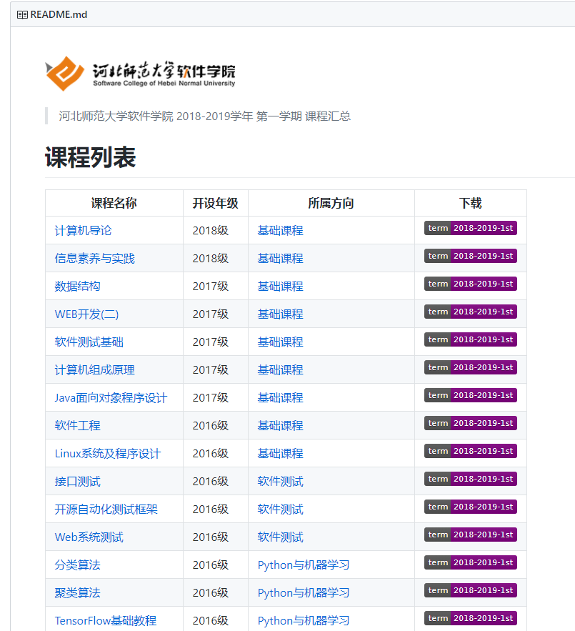
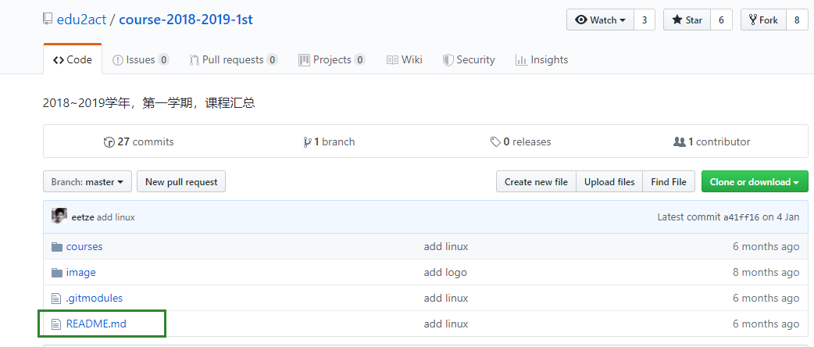
Github 仓库说明文件

Slide 50
Markdown 介绍
Markdown是一种可以使用普通文本编辑器编写的标记语言，通过简单的标记语法，它可以使普通文本内容具有一定的格式。
Markdown强大之处还在于：可以和HTML的语法兼容，增强文本的渲染效果。

Slide 51
Markdown 编辑器
Typora（推荐）
MarkdownPad2
Atom
简书（在线）
博客（在线）
……..

Slide 52
Markdown文档语法
标题格式
# 一级标题
## 二级标题
### 三级标题
#### 四级标题
##### 五级标题
###### 六级标题
空格
Notes:
码云

Slide 53
Markdown文档语法
基本语法
效果 | 语法规则
加粗 | **文字**
斜体 | *文字* 或者 _文字_
倾斜加粗 | ***文字***
划去 | ~~文字~~
下划线 | <u>文字</u>
Notes:
码云

Slide 54
Markdown文档语法
链接
图片
![图片描述](图片路径)
例如：
![图1](./img/***.***)
网址
[文字](链接地址)
例如：
[百度](https://www.baidu.com)

Slide 55
Markdown文档语法
语言类型
代码高亮
```
多行代码 // 代码段
```
`行内代码` // 代码块
表格
学号| 语文成绩 | 数学成绩
-|-|-
001| 85| 93
002| 85| 93
003| 85| 93

Slide 56
Markdown文档语法
无序列表
- 观点1； + 观点1； * 观点1；
- 观点2； + 观点2； * 观点2；
- 观点3。 + 观点3。 * 观点3。
空格
有序列表
1. 观点1；
2. 观点2；
3. 观点3。
Notes:
码云

Slide 57

作业任务
本地练习 Git
要求：
在自己电脑的 C： 盘根目录，建立文件夹：hello-git；
在 hello-git 中初始化仓库；
在 hello-git 中创建 README.md 文件，文件内容随意；
把 README.md 文件，提交到本地仓库中；
在自己的 Github 账户中创建 hello-git 空仓库；
把自己本地的 hello-git 仓库与远程（上一步）hello-git 仓库关联上；
把本地的 hello-git 仓库中的内容 push（同步）到远程 hello-git 仓库中；
在 Github 的 hello-git 仓库中，验证存在文件：README.md；

Slide 58

Thanks for your attention.
Questions?

